Slide 1
Предавања 9
Др Наташа Папић-Благојевић

Slide 2
Анализа варијансе
АНОВА је процедура која се користи за тестирање нулте хипотезе о једнакости аритметичке средине три или више основних скупова.
Помоћу једнофакторског теста АНОВА анализирамо само један фактор или променљиву.
Када на посматрану појаву битно утиче више фактора, примењују се модели анализе варијансе са два и више фактора.

Slide 3
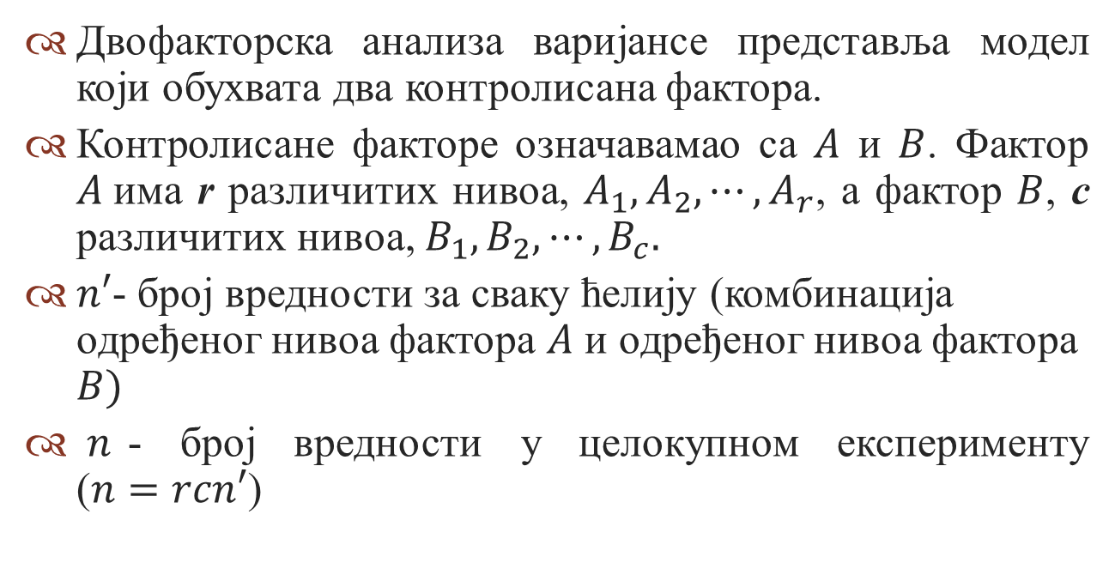
Двофакторска анализа варијансе
Двофакторска анализа варијансе представља модел који обухвата два контролисана фактора.
Контролисане факторе означавамао са $A$ и $B$. Фактор $A$има r различитих нивоа, $A_{1},A_{2},⋯,A_{r}$, а фактор $B$, с различитих нивоа, $B_{1},B_{2},⋯,B_{c}.$
$n′$- број вредности за сваку ћелију (комбинација одређеног нивоа фактора $A$ и одређеног нивоа фактора $B)$
$n$- број вредности у целокупном експерименту ($n=rcn′$)

Slide 4
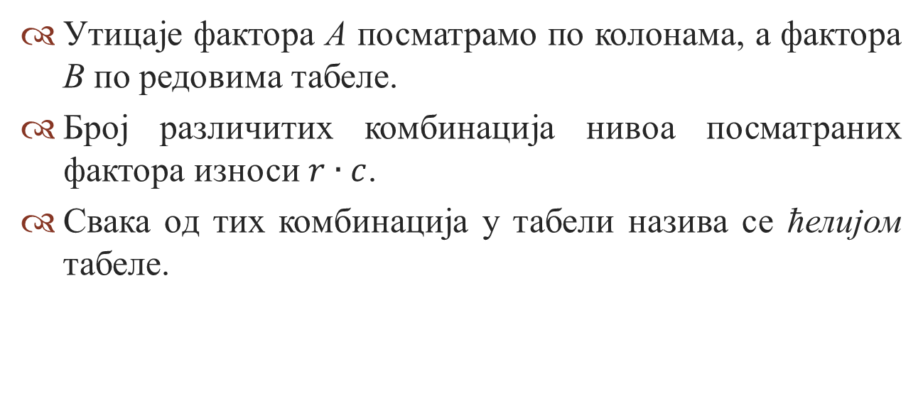
Двофакторска анализа варијансе
Утицаје фактора А посматрамо по колонама, а фактора В по редовима табеле.
Број различитих комбинација нивоа посматраних фактора износи $r∙c$.
Свака од тих комбинација у табели назива се ћелијом табеле.

Slide 5
Тестирање фактора и утицаји интеракције
Под интеракцијом фактора подразумева се здружени утицај контролисаних фактора на посматрану појаву.
Сматра се да постоји интеракција између фактора А и В уколико утицај нивоа фактора А зависи од нивоа фактора В.
Да би се испитао утицај интеракције, потребно је укупну варијацију (SST) поделити на: суму квадрата фактора А (SSA), суму кварата фактора B (SSB), суму квадрата утицаја интеракције фактора А и В (SSAB), и суму квадрата случајних варијација (SSE).

Slide 6
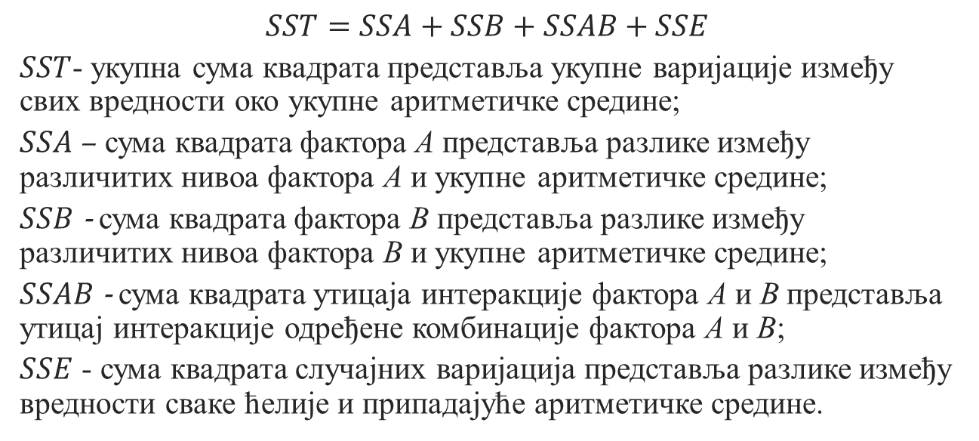
Подела укупне варијације
$$SST=SSA+SSB+SSAB+SSE$$
$SST$- укупна сума квадрата представља укупне варијације између свих вредности око укупне аритметичке средине;
$SSA$ – сума квадрата фактора А представља разлике између различитих нивоа фактора А и укупне аритметичке средине;
$SSB$ - сума квадрата фактора В представља разлике између различитих нивоа фактора В и укупне аритметичке средине;
$SSAB$ - сума квадрата утицаја интеракције фактора А и В представља утицај интеракције одређене комбинације фактора А и В;
$SSE$ - сума квадрата случајних варијација представља разлике између вредности сваке ћелије и припадајуће аритметичке средине.

Slide 7
Подела укупне варијације
SST
df=n-1
SSA
df=r-1
SSE
df=rc(n’-1)
SSAB
df=(r-1)(c-1)
SSB
df=c-1

Slide 8
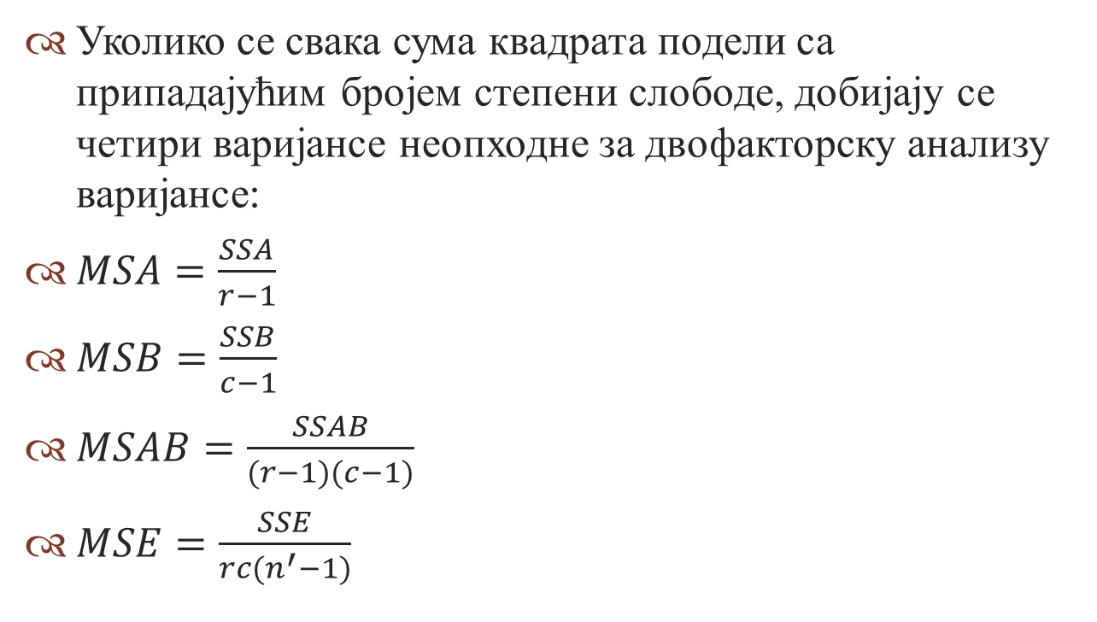
Варијанса (Mean Square)
Уколико се свака сума квадрата подели са припадајућим бројем степени слободе, добијају се четири варијансе неопходне за двофакторску анализу варијансе:
$MSA=\frac{SSA}{r−1}$
$MSB=\frac{SSB}{c−1}$
$MSAB=\frac{SSAB}{(r−1)(c−1)}$
$MSE=\frac{SSE}{rc(n^{′}−1)}$

Slide 9
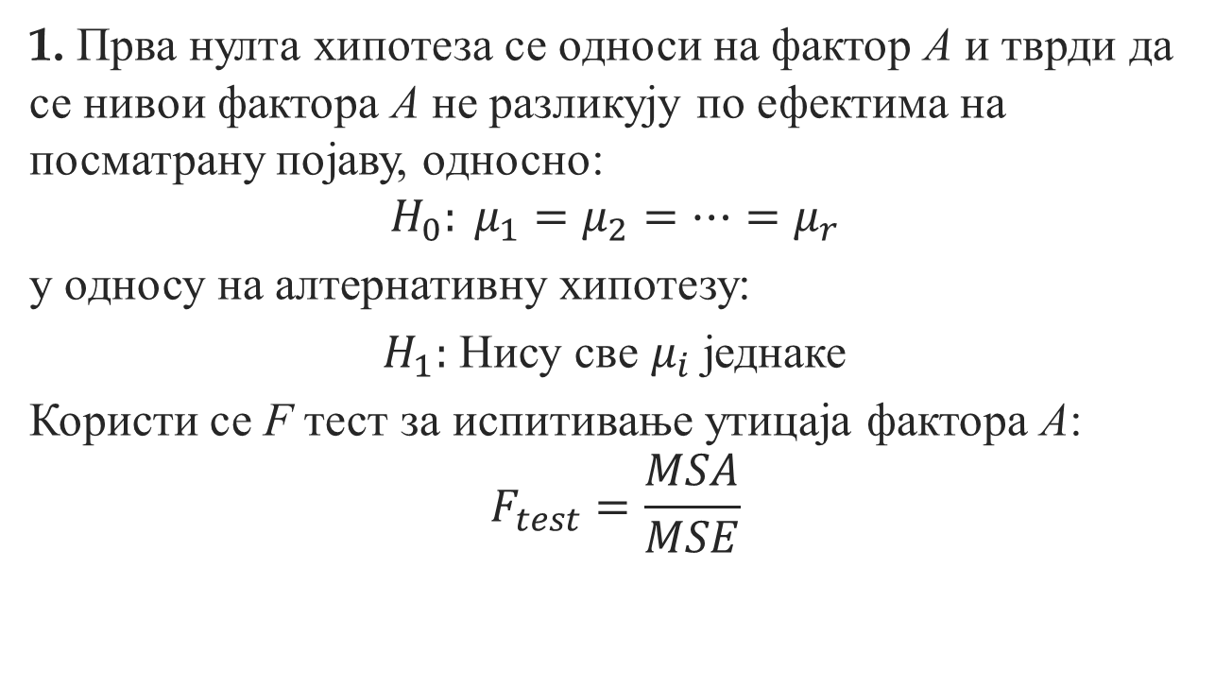
Тестирање хипотеза
1. Прва нулта хипотеза се односи на фактор А и тврди да се нивои фактора А не разликују по ефектима на посматрану појаву, односно:
$$H_{0}: μ_{1}=μ_{2}=⋯=μ_{r}$$
у односу на алтернативну хипотезу:
$H_{1}:$ Нису све $μ_{i}$ једнаке
Користи се F тест за испитивање утицаја фактора А:
$$F_{test}=\frac{MSA}{MSE}$$

Slide 10
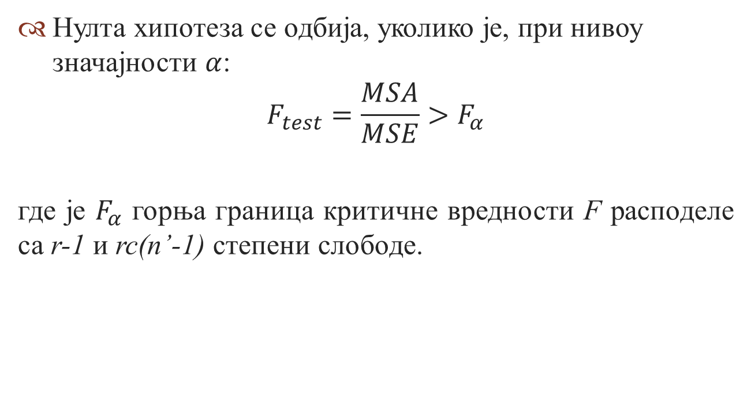
Тестирање хипотеза
Нулта хипотеза се одбија, уколико је, при нивоу значајности $α$:
$$F_{test}=\frac{MSA}{MSE}>F_{α}$$
где је $F_{α}$ горња граница критичне вредности F расподеле са r-1 и rc(n’-1) степени слободе.

Slide 11
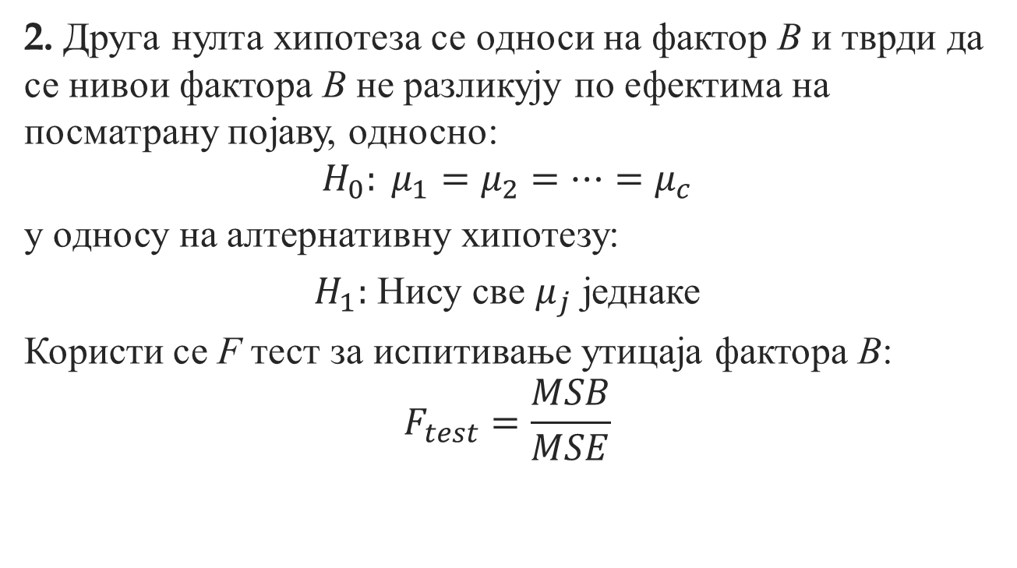
Тестирање хипотеза
2. Друга нулта хипотеза се односи на фактор В и тврди да се нивои фактора В не разликују по ефектима на посматрану појаву, односно:
$$H_{0}: μ_{1}=μ_{2}=⋯=μ_{c}$$
у односу на алтернативну хипотезу:
$H_{1}:$ Нису све $μ_{j}$ једнаке
Користи се F тест за испитивање утицаја фактора B:
$$F_{test}=\frac{MSB}{MSE}$$

Slide 12

Тестирање хипотеза
Нулта хипотеза се одбија, уколико је, при нивоу значајности $α$:
$$F_{test}=\frac{MSB}{MSE}>F_{α}$$
где је $F_{α}$ горња граница критичне вредности F расподеле са c-1 и rc(n’-1) степени слободе.

Slide 13
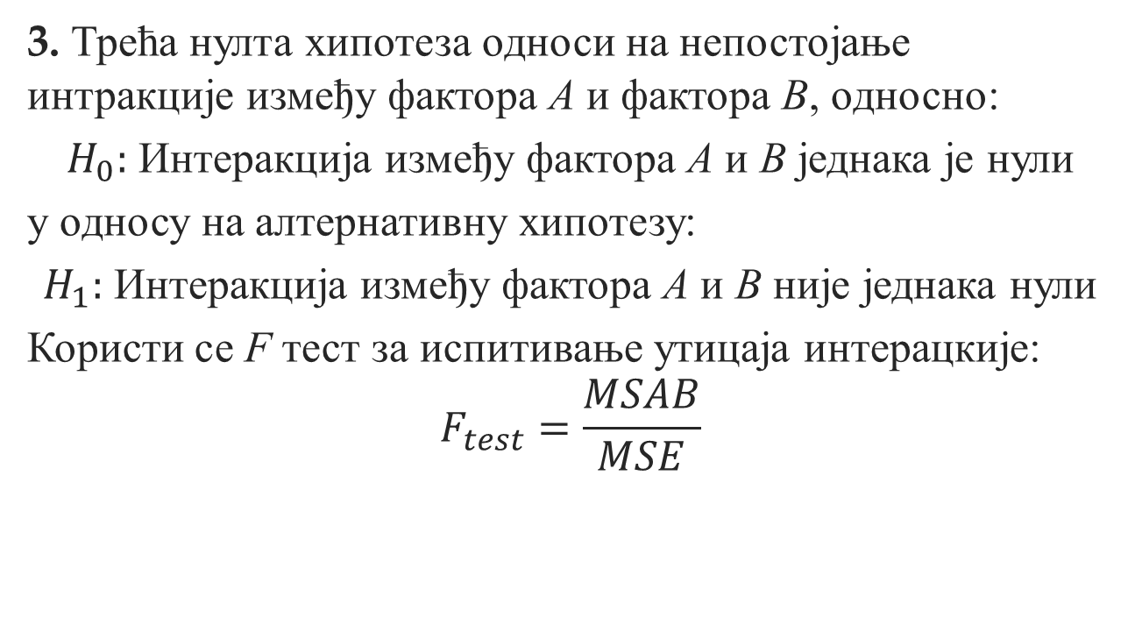
Тестирање хипотеза
3. Трећа нулта хипотеза односи на непостојање интракције између фактора А и фактора В, односно:
$H_{0}:$ Интеракција између фактора А и В једнака је нули
у односу на алтернативну хипотезу:
$H_{1}:$ Интеракција између фактора А и В није једнака нули
Користи се F тест за испитивање утицаја интерацкије:
$$F_{test}=\frac{MSAB}{MSE}$$

Slide 14
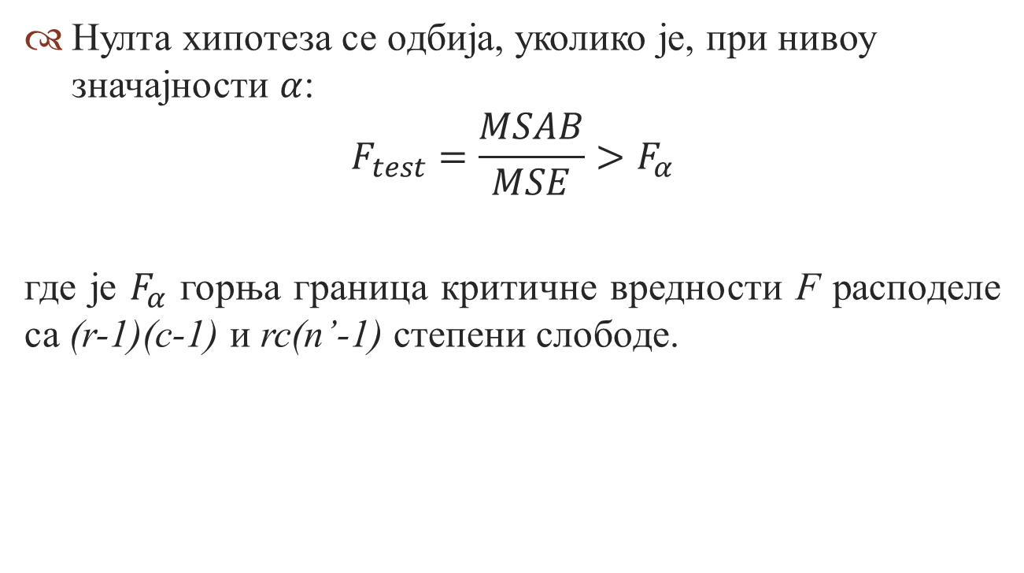
Тестирање хипотеза
Нулта хипотеза се одбија, уколико је, при нивоу значајности $α$:
$$F_{test}=\frac{MSAB}{MSE}>F_{α}$$
где је $F_{α}$ горња граница критичне вредности F расподеле са (r-1)(c-1) и rc(n’-1) степени слободе.

Slide 15
Пример
Вршено је истраживање у фабрици текстила које је обухватило различите добављаче и тканине исткане на различитим машинама. Потребно је утврдити да ли постојање било какве разлике између квалитета сировина четири добављача зависи од типа машине на којима је тканина исткана. Посматра се пет различитих тканина истканих на две машине од сировина сваког од посматраних добављача.

Slide 16
Пример
 | Добављачи
Машина | 1 | 2 | 3 | 4
Машина 1 | 20,6 | 22,6 | 27,7 | 21,5
Машина 1 | 18,0 | 24,6 | 18,6 | 20,0
Машина 1 | 19,0 | 19,6 | 20,8 | 21,1
Машина 1 | 21,3 | 23,8 | 25,1 | 23,9
Машина 1 | 13,2 | 27,1 | 17,7 | 16,0
Машина 2 | 18,5 | 26,3 | 20,6 | 25,4
Машина 2 | 24,0 | 25,3 | 25,2 | 19,9
Машина 2 | 17,2 | 24,0 | 20,8 | 22,6
Машина 2 | 19,9 | 21,2 | 24,7 | 17,5
Машина 2 | 18,0 | 24,5 | 22,9 | 20,4

Slide 17
Тумачење резулата
Тестира се постојање утицаја интеракције између фактора А (машина) и фактора В (добављач).
Уколико је утицај интеракције значајан, даља анализа ће се усмерити на ову интеракцију.
Уколико утицај интеракције није значајан, пажња се усмерава на главне ефекте-могуће разлике у машинама (фактор А) и могуће разлике у добављачима (фактор В).

Slide 18
Тумачење резулата
ANOVA
Source of Variation | SS | df | MS | F | P-value | F crit
Sample | 6,97225 | 1 | 6,97225 | 0,809574 | 0,374968 | 4,149097
Columns | 134,3488 | 3 | 44,78292 | 5,199909 | 0,004866 | 2,90112
Interaction | 0,28675 | 3 | 0,095583 | 0,011099 | 0,998365 | 2,90112
Within | 275,592 | 32 | 8,61225
Total | 417,1998 | 39

Slide 19
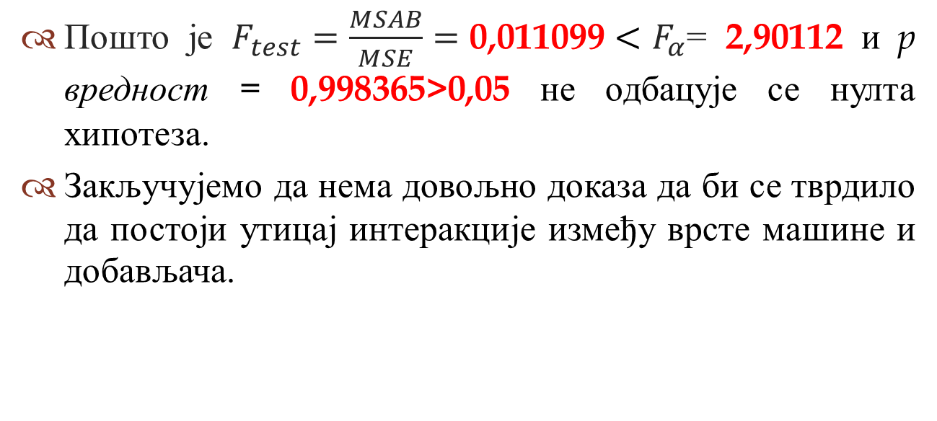
Тумачење резултата
Пошто је $F_{test}=\frac{MSAB}{MSE}=\text{0,011099}<F_{α}$= 2,90112 и p вредност = 0,998365>0,05 не одбацује се нулта хипотеза.
Закључујемо да нема довољно доказа да би се тврдило да постоји утицај интеракције између врсте машине и добављача.

Slide 20
Утицај интеракције – Графикон средина
На графичком приказу аритметичких средина за сваку комбинацију врсте машине и добављача, виде се да су линије готово паралелне. На основу тога се може закључити да је разлика између средина јачине тканине исткане на обе машине готово једнака за све добављаче сировина. Односно, не постоји интеракција између ова два фактора, на шта указују и резултати F testa.

Slide 21
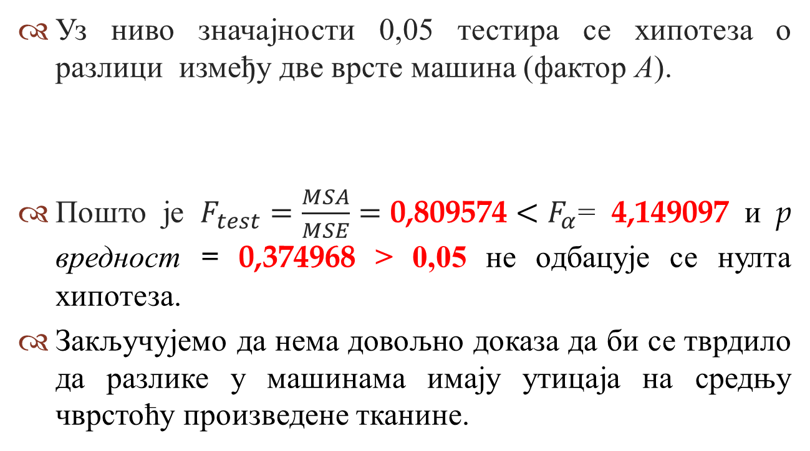
Тумачење резултата
Уз ниво значајности 0,05 тестира се хипотеза о разлици између две врсте машина (фактор А).
Пошто је $F_{test}=\frac{MSA}{MSE}=\text{0,809574}<F_{α}$= 4,149097 и p вредност = 0,374968 > 0,05 не одбацује се нулта хипотеза.
Закључујемо да нема довољно доказа да би се тврдило да разлике у машинама имају утицаја на средњу чврстоћу произведене тканине.
ANOVA
Source of Variation | SS | df | MS | F | P-value | F crit
Sample | 6,97225 | 1 | 6,97225 | 0,809574 | 0,374968 | 4,149097

Slide 22
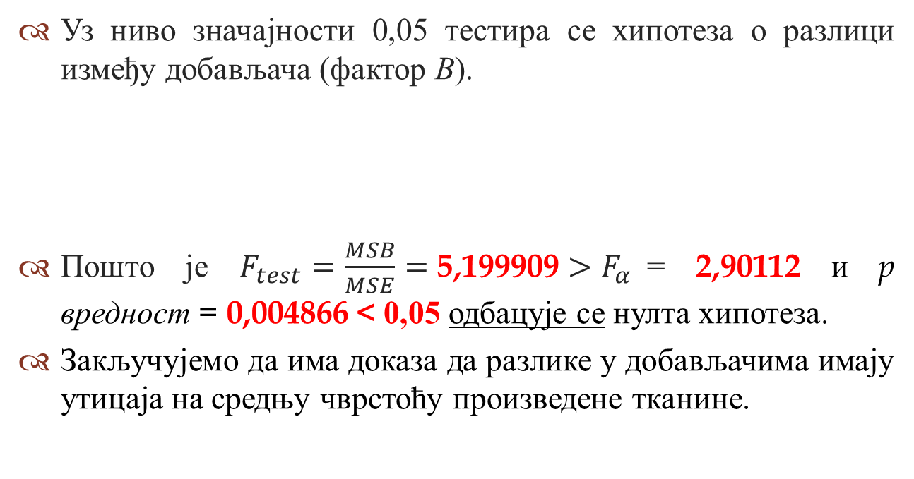
Тумачење резултата
Уз ниво значајности 0,05 тестира се хипотеза о разлици између добављача (фактор В).
Пошто је $F_{test}=\frac{MSB}{MSE}=\text{5,199909}>F_{α}$= 2,90112 и p вредност = 0,004866 < 0,05 одбацује се нулта хипотеза.
Закључујемо да има доказа да разлике у добављачима имају утицаја на средњу чврстоћу произведене тканине.
ANOVA
Source of Variation | SS | df | MS | F | P-value | F crit
Sample | 6,97225 | 1 | 6,97225 | 0,809574 | 0,374968 | 4,149097
Columns | 134,3488 | 3 | 44,78292 | 5,199909 | 0,004866 | 2,90112

Slide 23
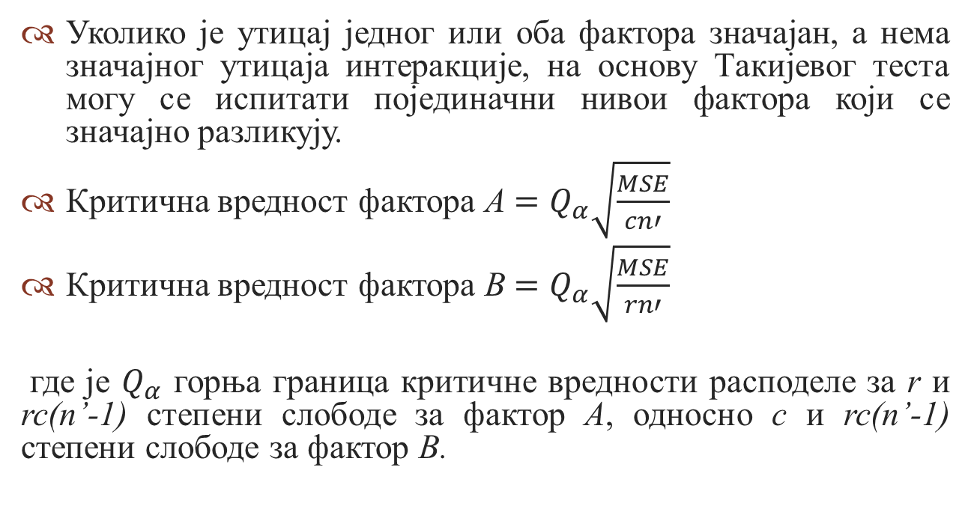
Такијев тест вишеструког поређења
Уколико је утицај једног или оба фактора значајан, а нема значајног утицаја интеракције, на основу Такијевог теста могу се испитати појединачни нивои фактора који се значајно разликују.
Критична вредност фактора А $=Q_{α}\sqrt{\frac{MSE}{cn′}}$
Критична вредност фактора B $=Q_{α}\sqrt{\frac{MSE}{rn′}}$
где је $Q_{α}$ горња граница критичне вредности расподеле за r и rc(n’-1) степени слободе за фактор А, односно c и rc(n’-1) степени слободе за фактор В.

Slide 24
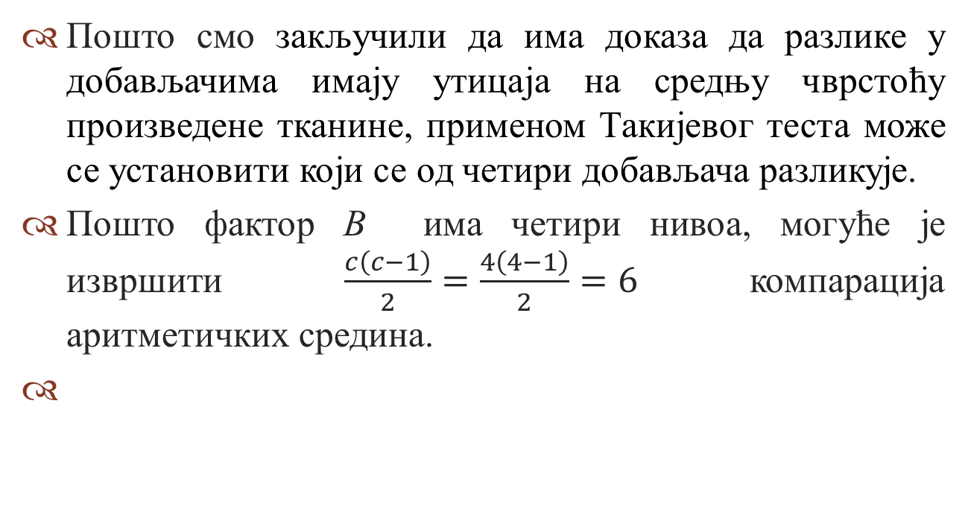
Такијев тест вишеструког поређења
Пошто смо закључили да има доказа да разлике у добављачима имају утицаја на средњу чврстоћу произведене тканине, применом Такијевог теста може се установити који се од четири добављача разликује.
Пошто фактор В има четири нивоа, могуће је извршити $\frac{c\left(c−1\right)}{2}=\frac{4\left(4−1\right)}{2}=6$компарација аритметичких средина.
Average | 18,97 | 23,9 | 22,41 | 20,83

Slide 25
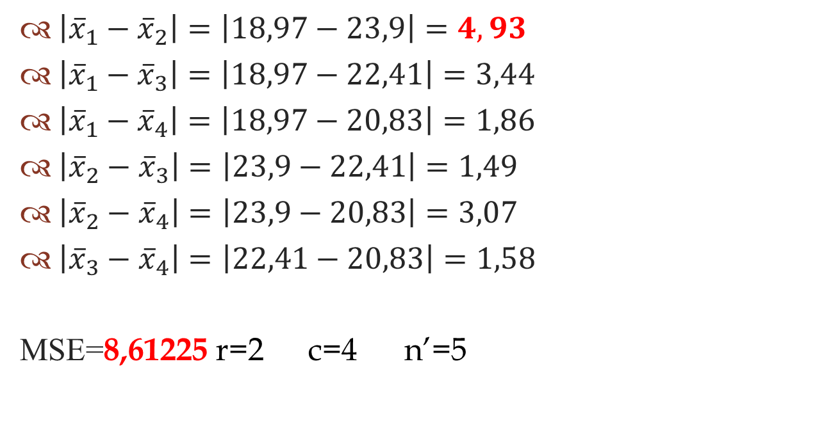
Такијев тест вишеструког поређења
$\left|{\overline{x}}_{1}−{\overline{x}}_{2}\right|=\left|18,97−23,9\right|=4,93$
$\left|{\overline{x}}_{1}−{\overline{x}}_{3}\right|=\left|18,97−22,41\right|=3,44$
$\left|{\overline{x}}_{1}−{\overline{x}}_{4}\right|=\left|18,97−20,83\right|=1,86$
$\left|{\overline{x}}_{2}−{\overline{x}}_{3}\right|=\left|23,9−22,41\right|=1,49$
$\left|{\overline{x}}_{2}−{\overline{x}}_{4}\right|=\left|23,9−20,83\right|=3,07$
$\left|{\overline{x}}_{3}−{\overline{x}}_{4}\right|=\left|22,41−20,83\right|=1,58$
MSE=8,61225 r=2 c=4 n’=5
Within | 275,592 | 32 | 8,61225

Slide 26
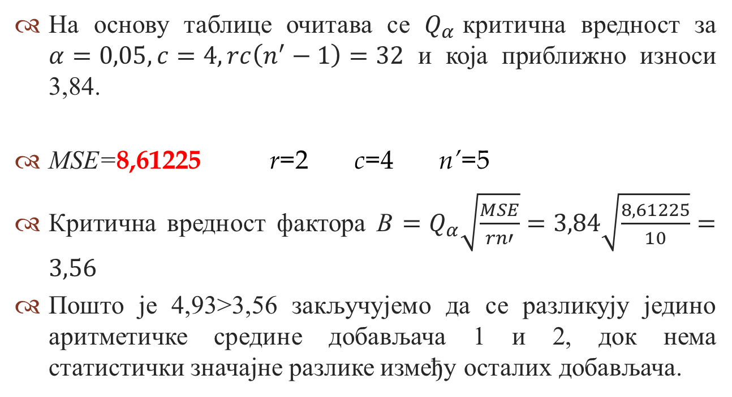
Такијев тест вишеструког поређења
На основу таблице очитава се $Q_{α}$критична вредност за $α=0,05, c=4, rc\left(n^{′}−1\right)=32$ и која приближно износи 3,84.
MSE=8,61225 r=2 c=4 n’=5
Критична вредност фактора B $=Q_{α}\sqrt{\frac{MSE}{rn′}}=3,84\sqrt{\frac{8,61225}{10}}=3,56$
Пошто је 4,93>3,56 закључујемо да се разликују једино аритметичке средине добављача 1 и 2, док нема статистички значајне разлике између осталих добављача.
Within | 275,592 | 32 | 8,61225

Slide 27
Пример за вежбу
Испитати какав је утицај дужине курса (скраћени десетодневни или редован тридесетодневни курс) и врсте курса (класичан или он-лајн) на резултате на завршном испиту. Случајним одабиром посматрано је 10 полазника.

Slide 28
Пример за вежбу
 | Дужина курса
Врста курса | Скраћени |  | Редован
Класичан | 26 | 18 | 34 | 28
Класичан | 27 | 24 | 24 | 21
Класичан | 25 | 19 | 35 | 23
Класичан | 21 | 20 | 31 | 29
Класичан | 21 | 18 | 28 | 26
Он-лајн | 27 | 21 | 24 | 21
Он-лајн | 29 | 32 | 16 | 19
Он-лајн | 30 | 20 | 22 | 19
Он-лајн | 24 | 28 | 20 | 24
Он-лајн | 30 | 29 | 23 | 25

Slide 29
Пример за вежбу
На графикону средина види се јака интеракција између врсте курса и дужине курса.
Непаралелна линија указује да ефекат скраћеног курса зависи од тога да ли је курс одржан на класичан начин или он-лајн.
Средина он-лајн курса је виша када се изводи скраћени курс, док је средина класичног курса виша када се изводи редовно (30 дана).

Slide 30
Пример за вежбу

Slide 31
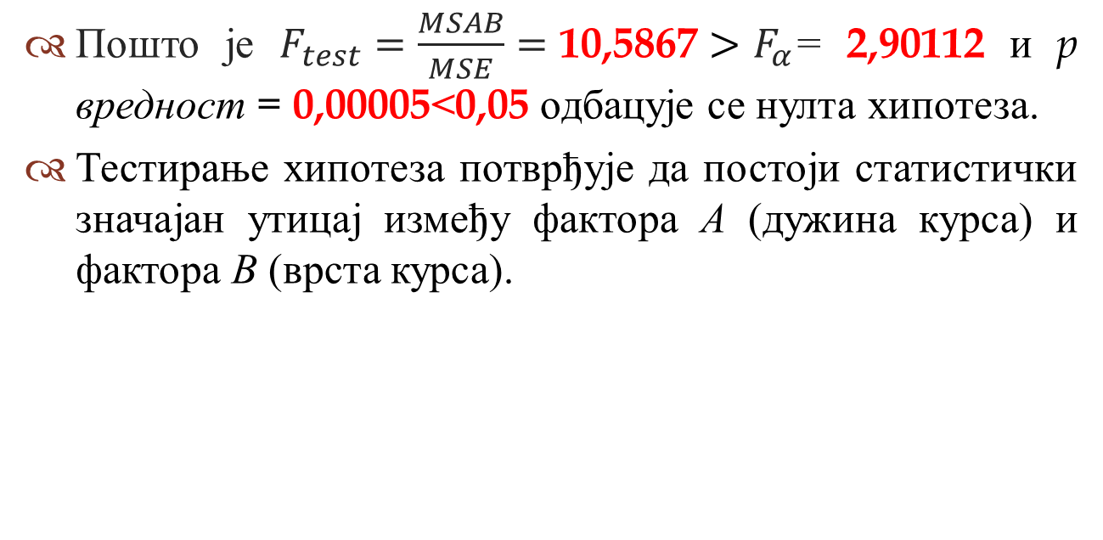
Пример за вежбу
Пошто је $F_{test}=\frac{MSAB}{MSE}=\text{10,5867}>F_{α}$= 2,90112 и p вредност = 0,00005<0,05 одбацује се нулта хипотеза.
Тестирање хипотеза потврђује да постоји статистички значајан утицај између фактора А (дужина курса) и фактора В (врста курса).

Slide 32
Литература:
Levine, D.M., Stephan, D.F., Krehbiel, T.C., & Berenson, M.L. (2011). Statistics for Managers, Using Microsoft Excel, Sixth Edition. Pearson Education, Inc. New Jersey.
Жижић, М., Ловрић, М., и Павличић, Д. (1999). Методи статистичке анализе. Универзитет у Београду, Економски факултет.

